Slide 1
AR-prof
Разработчики:
Коломыцкий Павел Игоревич
Жогло Вадим Дмитриевич
Карачун Олег Геннадьевич
Научный руководитель:
Капустин Александр Григорьевич

Slide 2
AR-Augmented Reality

Slide 3
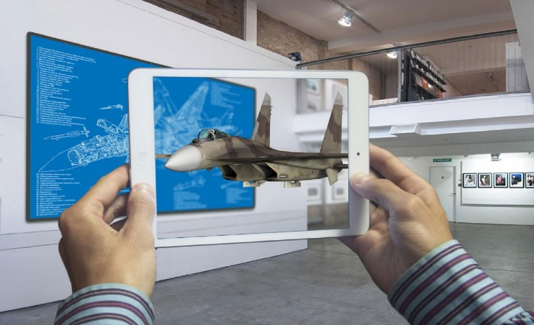
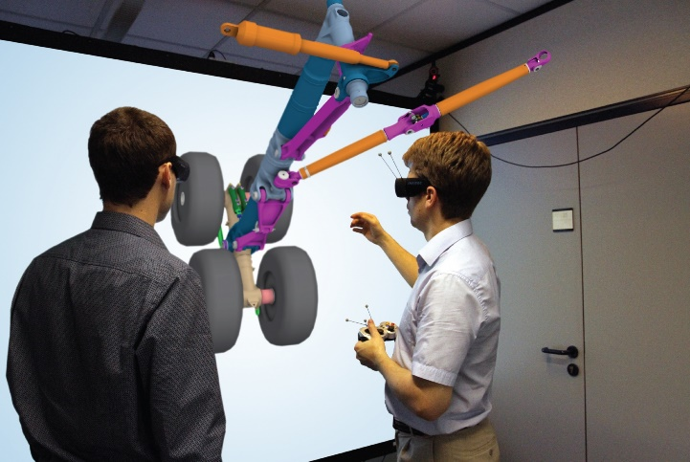
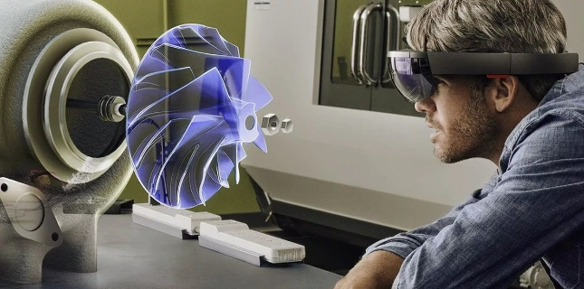

Slide 4
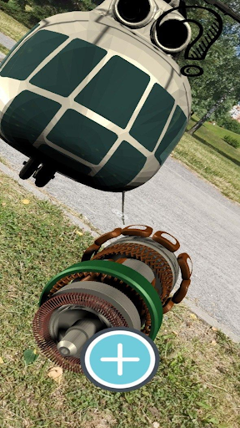
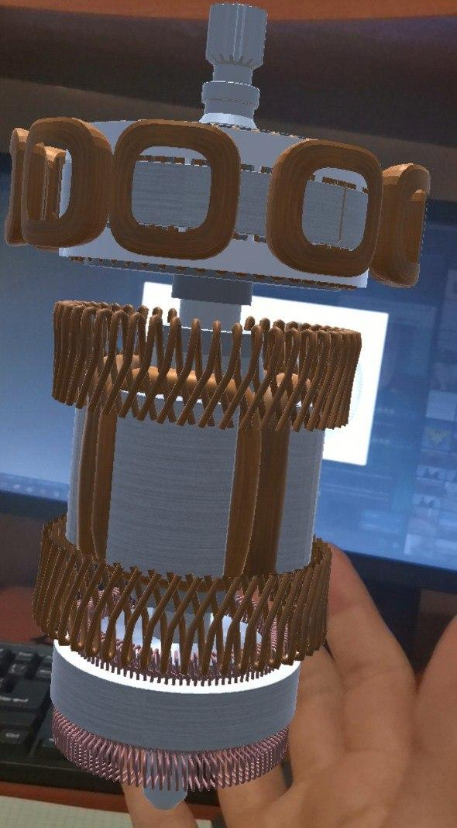
Примеры

Slide 5
Преимущества
не требуется кардинальное изменение методики обучения ;
ликвидируется так называемый «цифровой разрыв» между поколениями преподавателей;
функции традиционного учебника резко расширяются;
резкое повышение привлекательности учебного процесса;
использование учебного материала с AR-технологиями обогащает визуальное и контекстуальное обучение;
метод подходит к любым активным формам проведения занятий;
в условиях ограниченного финансирования внедрение технологии AR не требует больших затрат.

